Slide 1


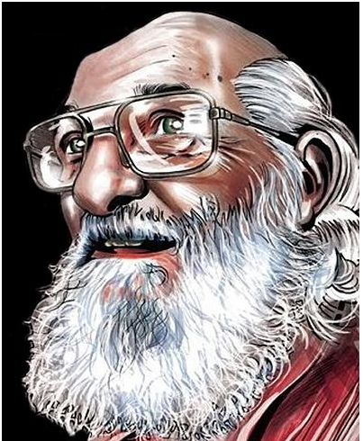
COLEGIO TÉCNICO DISTRITAL PAULO FREIRE IED
SUSTENTACIÓN PROYECTO DE GRADO 2026
INTEGRANTES:
-Deisy Tatiana Polo Moreno - 1103
-Diyer Santiago Ramírez Sanabria - 1101
-Heilyn Mariana Sanchez Murcia - 1101
-Pedro Jose Mateus Morales - 1101
-Andres Camilo Cardenas Borrero - 1101
-Joseph Torres Buitrago - 1103

Slide 2





Planteamiento del problema
COLEGIO TÉCNICO DISTRITAL PAULO FREIRE IED
SUSTENTACIÓN PROYECTO DE GRADO 2026
En la localidad de Usme existe una oferta limitada de postres, predominando productos tradicionales como tortas, galletas y cupcakes. Además, precios elevados en los postres de mejor nivel, lo que reduce las opciones para los consumidores. Asimismo, no se encuentran postres japoneses como los mochis, lo que representa una oportunidad de negocio para la empresa Mochilandia. Por ello, se busca definir estrategias para posicionar la marca en Usme durante el año 2026, teniendo como público objetivo a jóvenes y familias.

Slide 3






Formulación del problema
COLEGIO TÉCNICO DISTRITAL PAULO FREIRE IED
SUSTENTACIÓN PROYECTO DE GRADO 2026
¿Cómo se puede elaborar y promover un emprendimiento de mochis como un postre innovador en la localidad de Usme para satisfacer la necesidad de variedad gastronómica y fomentar el emprendimiento local y utilizando una plataforma digital?

Slide 4





Objetivo General
COLEGIO TÉCNICO DISTRITAL PAULO FREIRE IED
SUSTENTACIÓN PROYECTO DE GRADO 2026
Diseñar el modelo de negocio de la empresa “Mochilandia” para su posicionamiento en el mercado local utilizando una plataforma digital para el año 2026.

Slide 5

Objetivos Específicos
COLEGIO TÉCNICO DISTRITAL PAULO FREIRE IED
SUSTENTACIÓN PROYECTO DE GRADO 2026
Investigar el origen, características y tipos de mochis como postre tradicional japonés y su proceso de elaboración.
Desarrollar el plan de negocios para el emprendimiento Mochilandia.
Analizar la aceptación de los mochis en la localidad de Usme a través de un instrumento estadístico.
Crear una página web oficial que permita promocionar y comercializar los productos de manera digital.

Slide 6
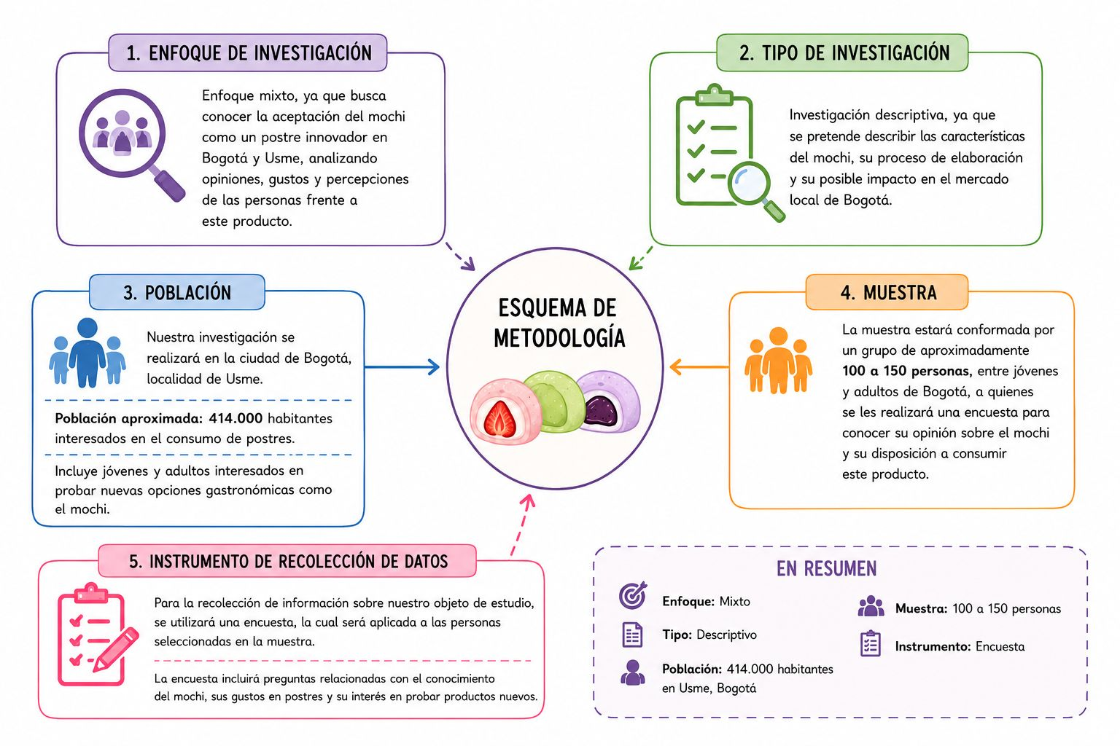
Metodología
COLEGIO TÉCNICO DISTRITAL PAULO FREIRE IED
SUSTENTACIÓN PROYECTO DE GRADO 2026

Slide 7
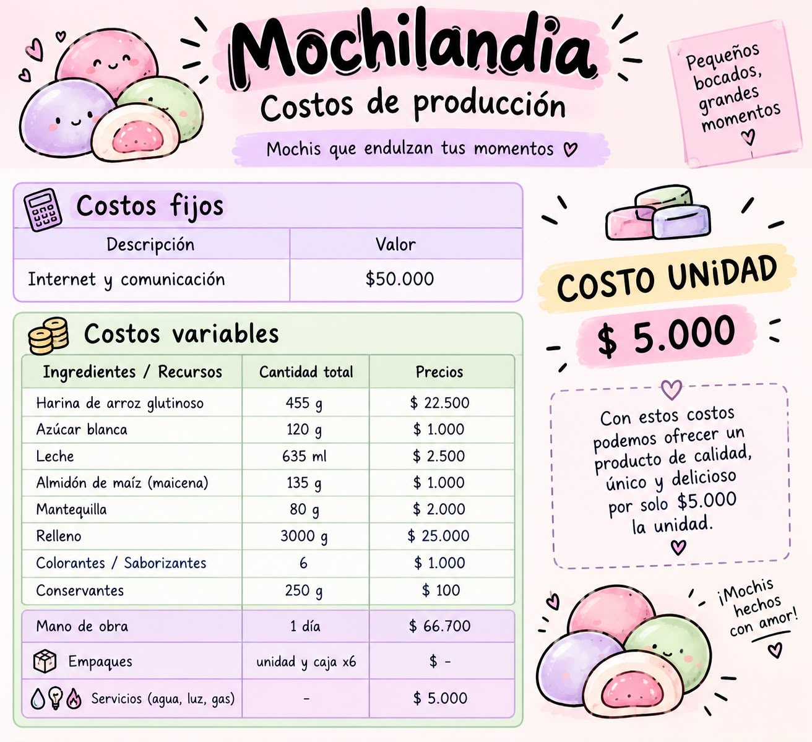
COLEGIO TÉCNICO DISTRITAL PAULO FREIRE IED
SUSTENTACIÓN PROYECTO DE GRADO 2026

Slide 8
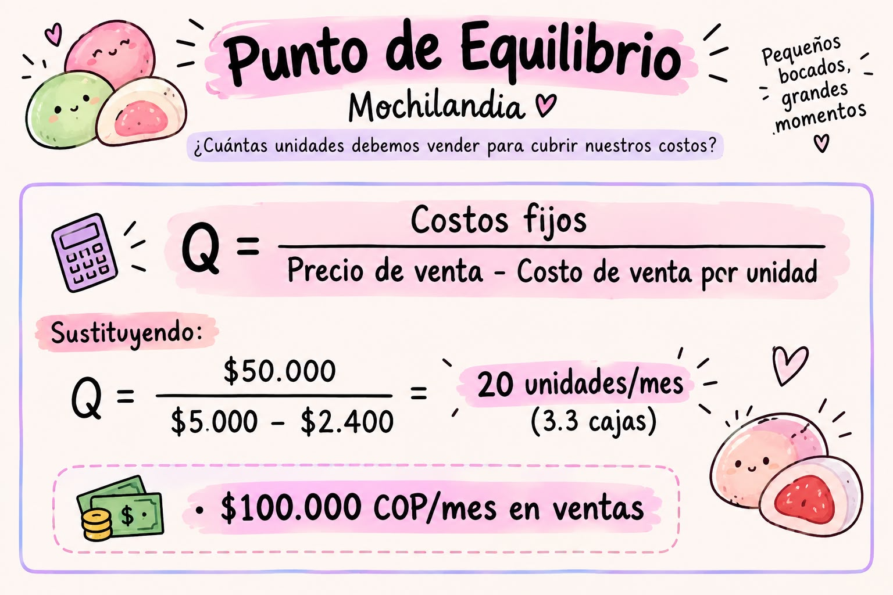
COLEGIO TÉCNICO DISTRITAL PAULO FREIRE IED
SUSTENTACIÓN PROYECTO DE GRADO 2025

Slide 9

Redes
COLEGIO TÉCNICO DISTRITAL PAULO FREIRE IED
SUSTENTACIÓN PROYECTO DE GRADO 2026

Slide 10
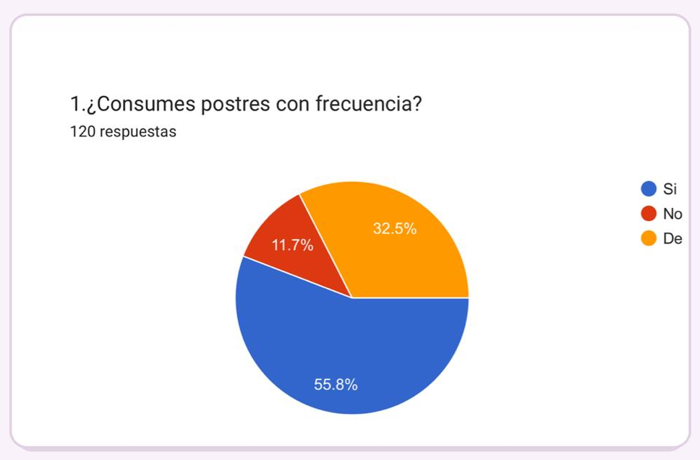
Pregunta 1
COLEGIO TÉCNICO DISTRITAL PAULO FREIRE IED
SUSTENTACIÓN PROYECTO DE GRADO 2026

Slide 11
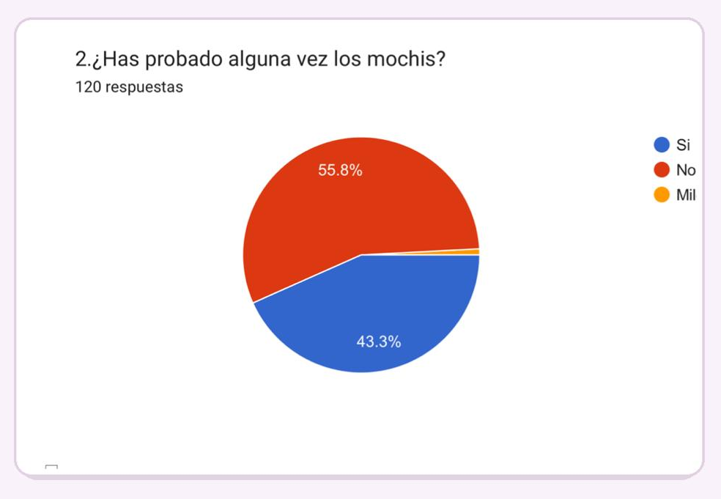
Pregunta 2
COLEGIO TÉCNICO DISTRITAL PAULO FREIRE IED
SUSTENTACIÓN PROYECTO DE GRADO 2026

Slide 12
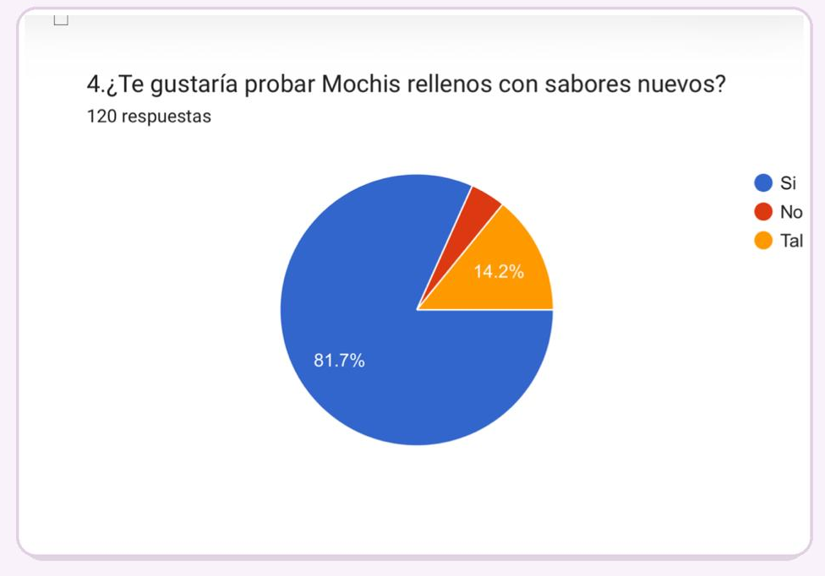
Pregunta 4
COLEGIO TÉCNICO DISTRITAL PAULO FREIRE IED
SUSTENTACIÓN PROYECTO DE GRADO 2026

Slide 13
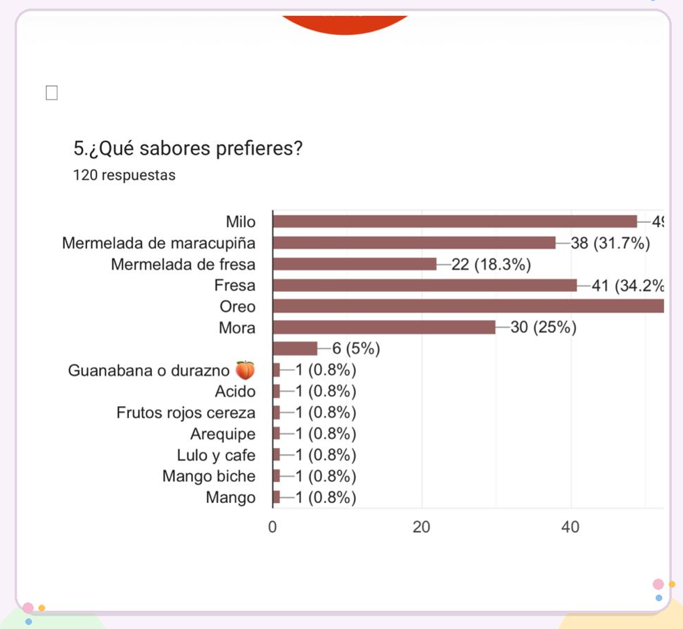
Pregunta 5
COLEGIO TÉCNICO DISTRITAL PAULO FREIRE IED
SUSTENTACIÓN PROYECTO DE GRADO 2026

Slide 14
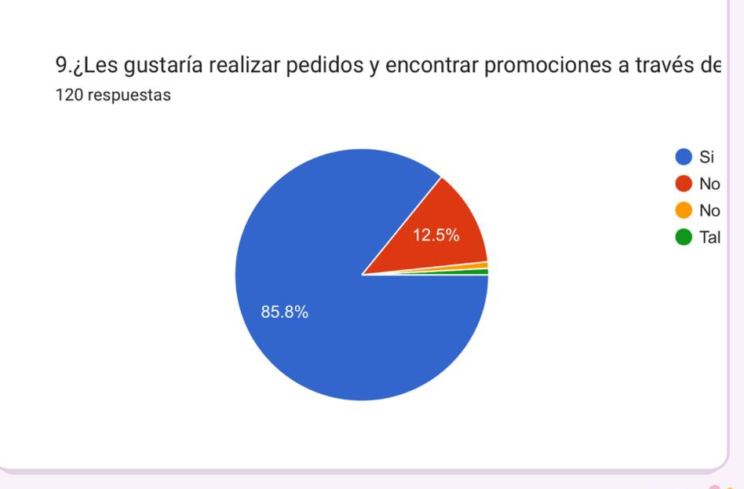
Pregunta 9
COLEGIO TÉCNICO DISTRITAL PAULO FREIRE IED
SUSTENTACIÓN PROYECTO DE GRADO 2026

Slide 15
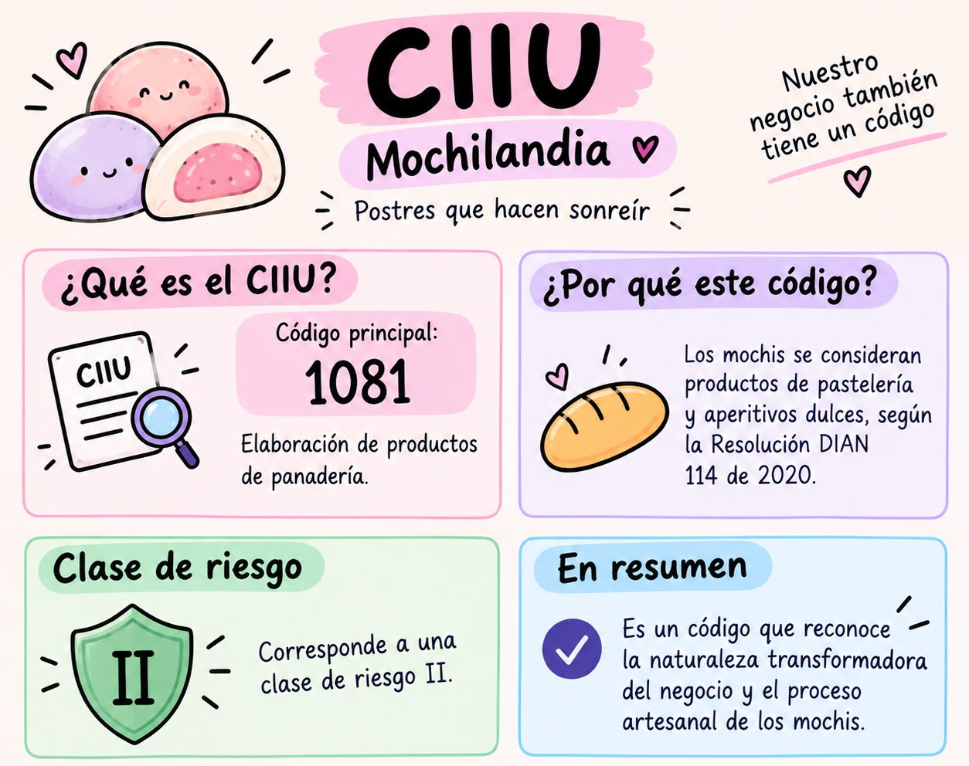
COLEGIO TÉCNICO DISTRITAL PAULO FREIRE IED
SUSTENTACIÓN PROYECTO DE GRADO 2026

Slide 16
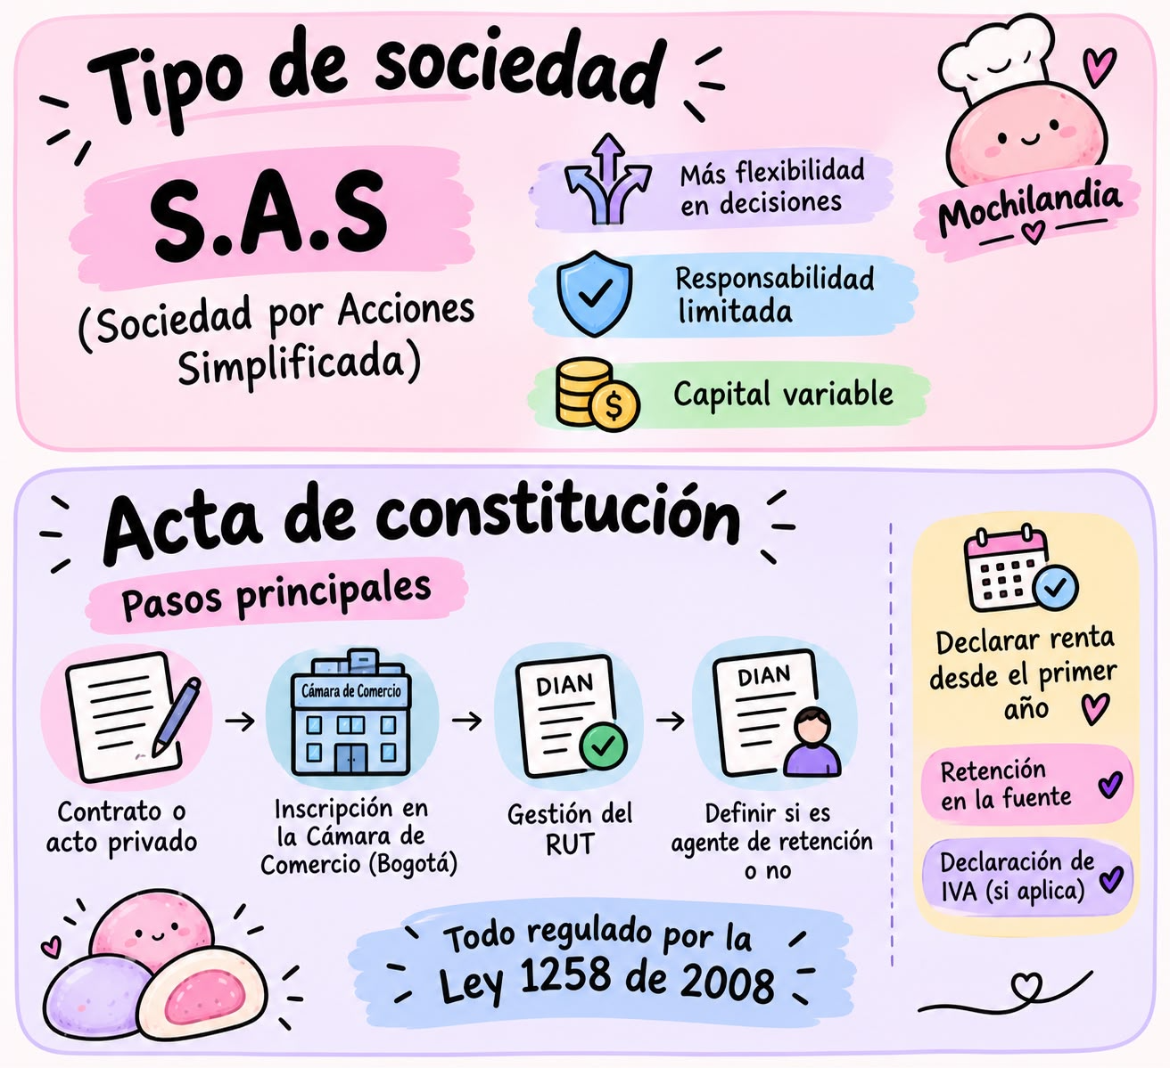
COLEGIO TÉCNICO DISTRITAL PAULO FREIRE IED
SUSTENTACIÓN PROYECTO DE GRADO 2026

Slide 17

Pagina Web
COLEGIO TÉCNICO DISTRITAL PAULO FREIRE IED
SUSTENTACIÓN PROYECTO DE GRADO 2026

Slide 18
Conclusiones y Recomendaciones
COLEGIO TÉCNICO DISTRITAL PAULO FREIRE IED
SUSTENTACIÓN PROYECTO DE GRADO 2026

